Slide 1
Муниципальное бюджетное общеобразовательное учреждение Жердевская средняя общеобразовательная школа №2
Социальный проект
Чистый родник
Авторы:
1. Жабина Нина Ивановна
2. Маколкина Марина Владимировна
3. Иващенко Надежда Сергеевна
4. Федянина Наталия Владимировна

Slide 2
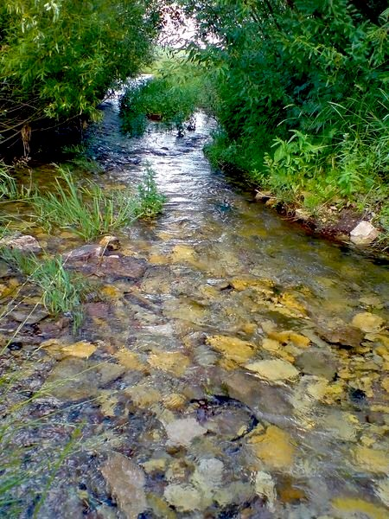
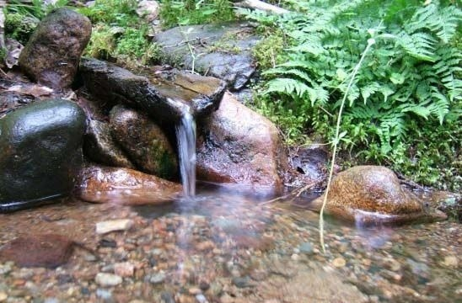
Родники вы мои, родники,
Цвет небесный, серебряно-синий.
Если будут звенеть родники,
Будет биться и сердце России.
Олег Газманов

Slide 3
Проблема
Издавна люди бережно относились к родникам. Вода в них всегда считалась особенной, даже святой. Но как брать воду и пить из родника, дно которого заполнено мусором и вокруг которого тоже мусор! Местное сообщество обеспокоено. Мы хотим пить чистую воду. Мы сходили на экскурсию на родник, который находится около нашей школы, и увидели, что он нуждается в уборке и охране. Мы провели опрос среди местных жителей и, основываясь на их ответах, решили разработать проект «Чистый родник», который поможет в решении этого вопроса.
Проблемный вопрос:
Школа №2
Родник
Как сделать родник около нашей школы чистым?

Slide 4
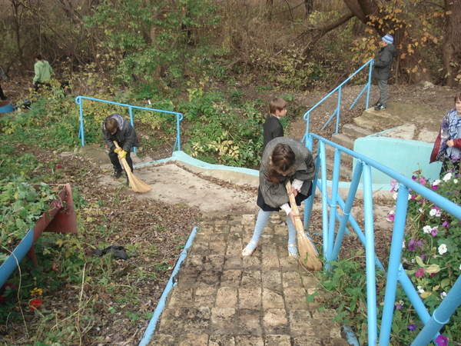
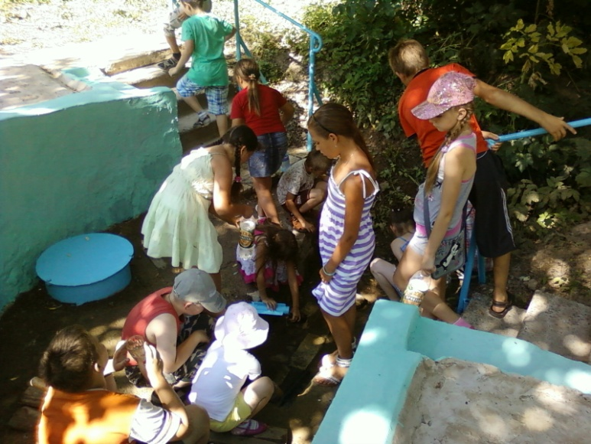
Проблема
Строки из сочинения ученицы 4 класса Жабиной Нины:
“Мне очень жалко стало этот родник. Он напоминает старого человека, у которого нет родственников, и ему некому помочь. Я предлагаю взять шефство над этим родником, ухаживать за ним. Что бы он радовал всех своей красотой”.

Slide 5
Социологический опрос среди местных жителей по вопросам:
Вопросы | Да | Нет
Вам нравится наш родник? | 35 | 5
Вы пьете воду из родника? | 27 | 13
Нуждается ли наш родник в благоустройстве? | 38 | 2
Должна ли убираться территория около родника? | 35 | 5
Вы можете помочь роднику? | 21 | 19

Slide 6
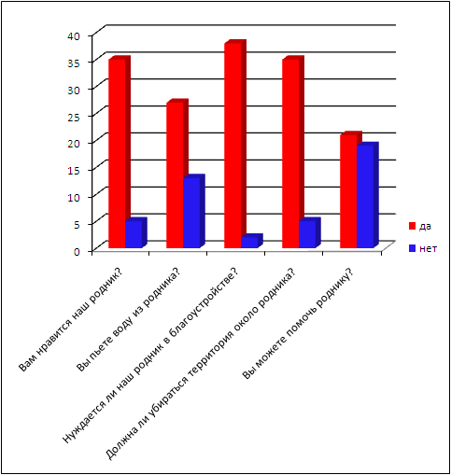
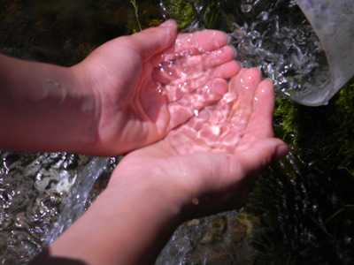

Slide 7
Пути решения проблемы:
Варианты | Плюсы | Минусы | Решение группы
Проведение ярмарки “Спасем родник” (изготовление и продажа поделок ) | Привлечение самостоятельно заработанных средств для осуществления проекта | - | Провести в школе ярмарку “Спасём родник!” и заработанные средства использовать для реализации проекта
Поиск спонсоров и привлечение местных жителей к решению проблемы | Привлечение как можно больше людей к решению проблемы | Недостаток времени | Использовать все возможные средства информирования населения по проблеме и путях ее решения

Slide 8
Пути решения проблемы:
Варианты | Плюсы | Минусы | Решение группы
Деятельность по очистке родника от мусора – акция «Чистый родник» | Сохранить родник и его экосистему для будущих поколений. | - | Разработать и осуществить акцию “Чистый родник”
Изготовление и распространение листовок «Не засоряйте родник!» | Привлечение как можно больше людей к решению этой проблемы | - | Использовать как средство агитации в местном сообществе
Конкурс рисунков «Родник как символ чистоты!» | Привлечение одноклассников, соседей, друзей к проблеме | - | Использовать как средство агитации среди одноклассников и их родителей

Slide 9
Решение проблемы:
Этапы работы | Что нужно делать? | Сроки
Подготовительный | 1.Экскурсия группы на родник. 2. Наташа проводит социологический опрос среди местных жителей на тему: «Нужны ли нашему городу родники?» | 14 сентября 17 сентября
Старт проекта | 1. Марина разрабатывает бюджет проекта. 2. Вся группа проводит ярмарку “Спасем родник”. 3. Нина ищет спонсоров. | 21 сентября 21 сентября с 24 сентября
Реализация проекта | 2. Вся группа проводит субботник по очистке родника от мусора – акцию «Чистый родник». 1. Нина изготавливает, Марина и Наташа распространяют листовки «Не засоряйте родник!» | 12 октября 5 октября
Подведение итогов | 1. Надя проводит конкурс рисунков «Родник как символ чистоты!» 2. Марина пишет статью в районную газету “Жердевские новости”. 3. Нина размещает информацию о проекте на школьном сайте “Маленькая страна”.

Slide 10
Бюджет проекта
№ | Статьи расхода | Сумма | Источник финансирования
1 | Мешки для мусора | 60 | Родители
2 | Хозяйственные перчатки | 120 | Родители
3 | Бумага | 185 | Доход от ярмарки
4 | Краски | 115 | Доход от ярмарки
5 | Вывоз мусора | 1500 | Администрация города
 | Итого | 1980

Slide 11
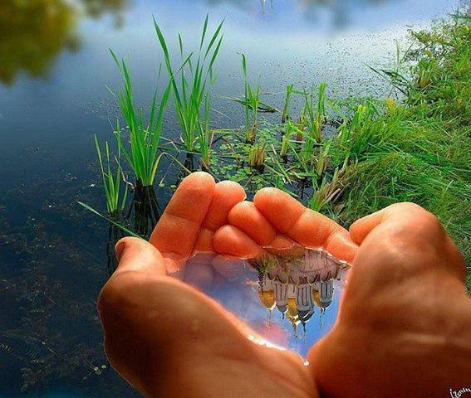
Команда
Федянина Наташа - соцопрос
Маколкина Марина - бюджет проекта
Иващенко Надя - конкурс рисунков, фотоотчет.
Жабина Нина - листовки, информация на
сайте “Маленькая страна”

Slide 12
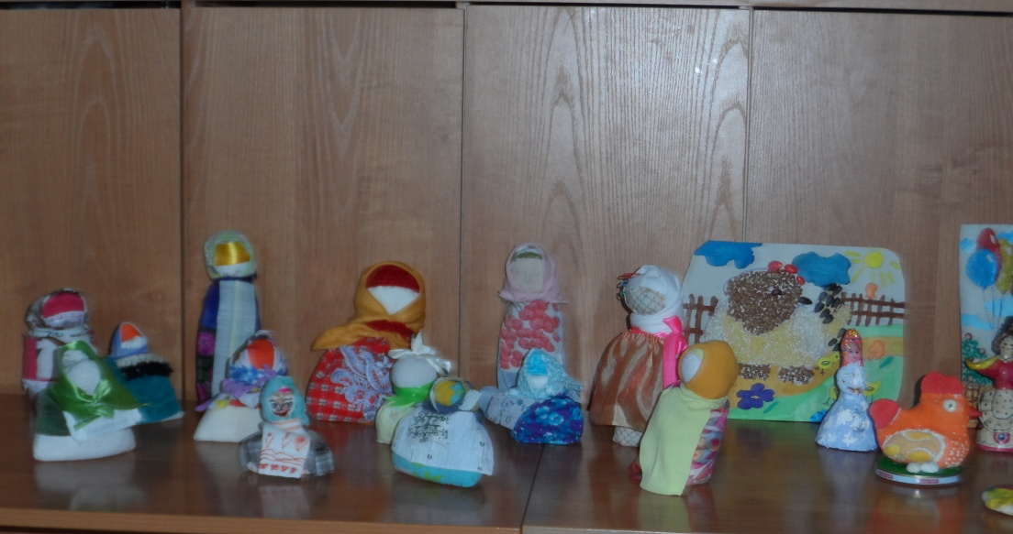
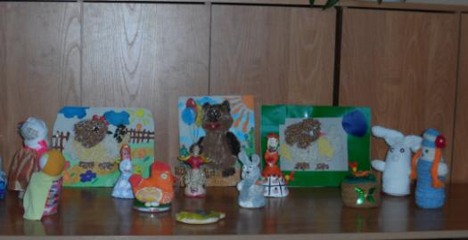
План реализация проекта
1. Изготовление поделок и проведение ярмарки “Спасем родник”
2. Проведение акций «Чистый родник!» - уборка территории родника один раз в четверть; привлечение к этому учащихся 4-х классов.
3. Проведение конкурса рисунков «Родник как символ чистоты!» в 4 классах.

Slide 13
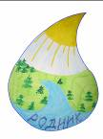
План реализация проекта
Изготовление и распространение листовок
«Не засоряйте родник!»
5.Работа со СМИ:
информация о проекте на
школьном сайте
“Маленькая страна”
публикации в районной газете
«Жердевские новости»;
6. Подготовка презентации “Живи, родник!” и показ её в 1-3 классах

Slide 14
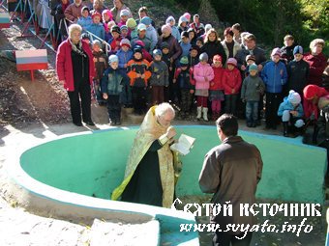
Результаты работы, самоанализ
В ходе реализации проекта «Чистый родник” мы убрали территорию родника, привлекли местных жителей к уборке территории.
Обратили внимание
людей, живущих
рядом с родником,
на проблему мусора,
написали статью в
местную газету.

Slide 15
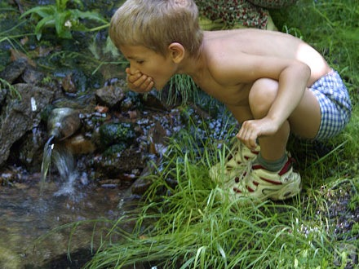
Результаты работы, самоанализ
Эта экологическая акция имеет большое значение для нашей местности, ведь с каждым днем все больше скапливается мусора у родника и решить эту проблемы мы можем только все вместе.
Очистка родников – наш малый вклад в дело охраны природы родного края.
В период работы над проектом
мы поняли, чтобы изменить
что-то, нужно каждому сделать
шаг в определенном направлении,
иметь активную жизненную
позицию, обладать чувством
гражданской ответственности.

Slide 16
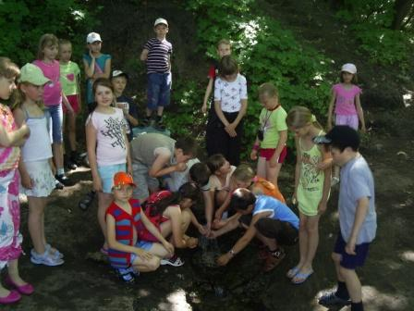
Дальнейшие планы, прогнозирование
Мы решили, что в ближайшем будущем, подготовим презентацию “Живи, родник!” и покажем её в 1-3 классах, выступим с проектом на школьном «экологическом часе»
в рамках предметной
недели экологии,
выступим на районной
экологической
конференции.

